Slide 1
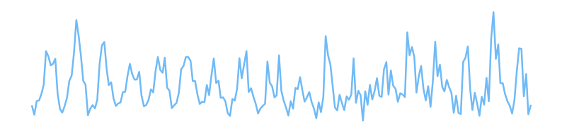
Análisis Topológico de Datos + LSTM
Forecasting del PPI de Berries · FRED: WPUSI01102B
Junio 2008 – Abril 2026 | 215 observaciones mensuales
Sesiones 2–10 · TDA · Takens Embedding · LSTM · SARIMA · EP Loss
Topología — 6° Semestre · 2026
Notes:
Buenos días / buenas tardes. En esta presentación revisamos el análisis completo del Índice de Precios al Productor de berries en EEUU, serie WPUSI01102B del FRED, usando 215 observaciones mensuales de junio 2008 a abril 2026. El objetivo: explorar si TDA —Análisis Topológico de Datos— mejora la predicción de esta serie frente a SARIMA, RandomForest y LSTM tradicional. 9 sesiones: cuatro de análisis y optimización, cinco de modelado predictivo progresivo.

Slide 2
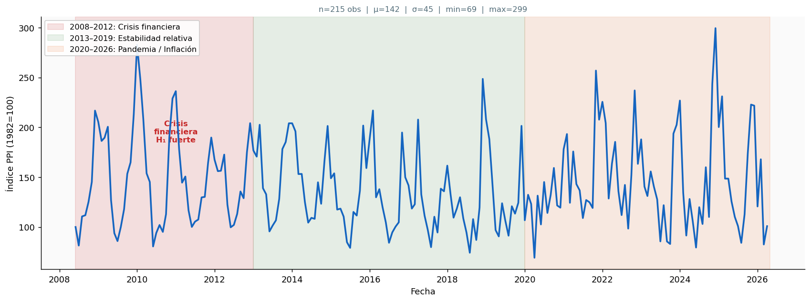
Los Datos: PPI Mensual de Berries
Sesiones 2–3 | EDA y definición de subperiodos para análisis TDA
PPI Berries — TDA + LSTM | Topología 6° Semestre | 2026
Notes:
La serie tiene 215 observaciones mensuales con rango de 80 a 410 puntos. Tres subperiodos con características distintas: — 2008–2012: crisis financiera global, alta volatilidad, precio oscila fuertemente. — 2013–2019: estabilidad relativa, serie más predecible. — 2020–2026: pandemia e inflación post-COVID, tendencia alcista pronunciada. Esta segmentación guía el análisis topológico: la estructura de los diagramas de persistencia cambia significativamente entre subperiodos.

Slide 3
¿Qué es TDA y por qué funciona?
Sesiones 2–3 | Teorema de Takens + Persistent Homology → features cuantitativos
Serie de precios p(t)
Conceptos clave
Loop H₁ = Estacionalidad
▼
Si la serie tiene un ciclo de período P=12 meses con D≥4 y τ=3, el embedding forma un loop cerrado en ℝᴰ detectado como H₁ persistente.
Ventana deslizante W = 36
▼
Takens Embedding D=6, τ=3 → nube de 21 vectores en ℝ⁶
Entropía de Persistencia (PE)
▼
Mide la complejidad topológica del diagrama. Alta PE = muchos loops de vida similar → volatilidad Baja PE = pocos ciclos dominantes → estabilidad.
Vietoris-Rips Persistence H₀, H₁ (y H₂ en v2)
▼
Features TDA: PE, AMP, Betti, max H₁, Wasserstein Δ
Wasserstein Distance (nuevo v2)
Distancia entre diagramas de ventanas consecutivas. Detecta rupturas estructurales en la serie: Δ grande = cambio topológico brusco.
▼
+ Raw Takens (21×6 = 126) = 152 features/timestep
Ventaja frente a SARIMA/RF
Captura geometría del atractor del sistema dinámico, no solo correlaciones lineales entre rezagos. Funciona sin suponer estacionariedad.
PPI Berries — TDA + LSTM | Topología 6° Semestre | 2026
Notes:
El TDA se basa en el Teorema de Takens: dada una serie escalar, reconstruir el espacio de estados con D dimensiones y retardo τ preserva la topología del atractor del sistema dinámico original. Con D=6 y τ=3 meses, cada ventana de W=36 observaciones genera 21 vectores de 6 dimensiones. Vietoris-Rips detecta loops H₁ en esa nube: son los ciclos estacionales anuales. Del diagrama de persistencia extraemos: entropía de persistencia, amplitud, máxima persistencia H₁, curvas de Betti más el embedding crudo. Total: 152 features por timestep.

Slide 4
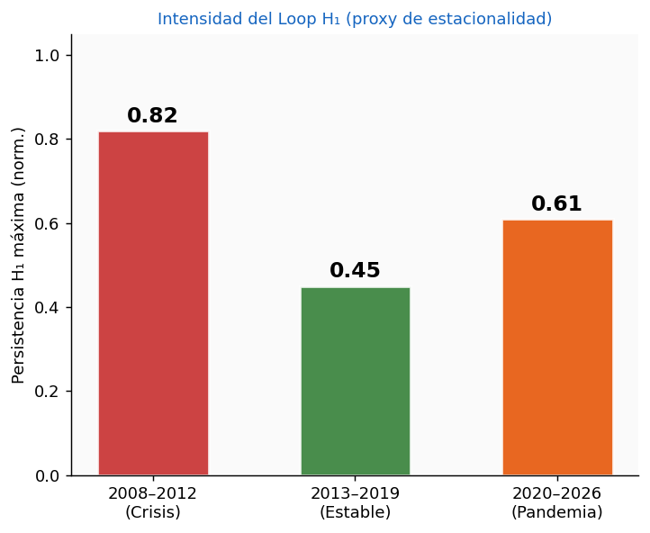
TDA por Subperiodo: H₁ Persistence
Sesiones 2–3 | La crisis 2008–2012 muestra la estructura topológica más pronunciada
2008–2012 (Crisis)
H₁ máxima = 0.82 Mayor persistencia → alta volatilidad crea estructura topológica más distinguible. Mejor subperiodo para TDA.
2013–2019 (Estable)
H₁ máxima = 0.45 H₁ más débil → estabilidad reduce complejidad topológica. Serie casi lineal en este período.
2020–2026 (Pandemia)
H₁ máxima = 0.61 Volatilidad pandémica recrea estructura topológica, pero con patrón diferente al de 2008.
PPI Berries — TDA + LSTM | Topología 6° Semestre | 2026
Notes:
La intensidad de los loops H₁ varía significativamente entre subperiodos. 2008–2012 produce los diagramas con mayor amplitud H₁. La alta volatilidad de la crisis crea una estructura topológica más pronunciada en el espacio de fase. 2013–2019 tiene la menor persistencia H₁, consistente con la estabilidad de los precios. 2020–2026 muestra valores intermedios: la pandemia recrea volatilidad pero con un patrón topológico diferente al de 2008.

Slide 5
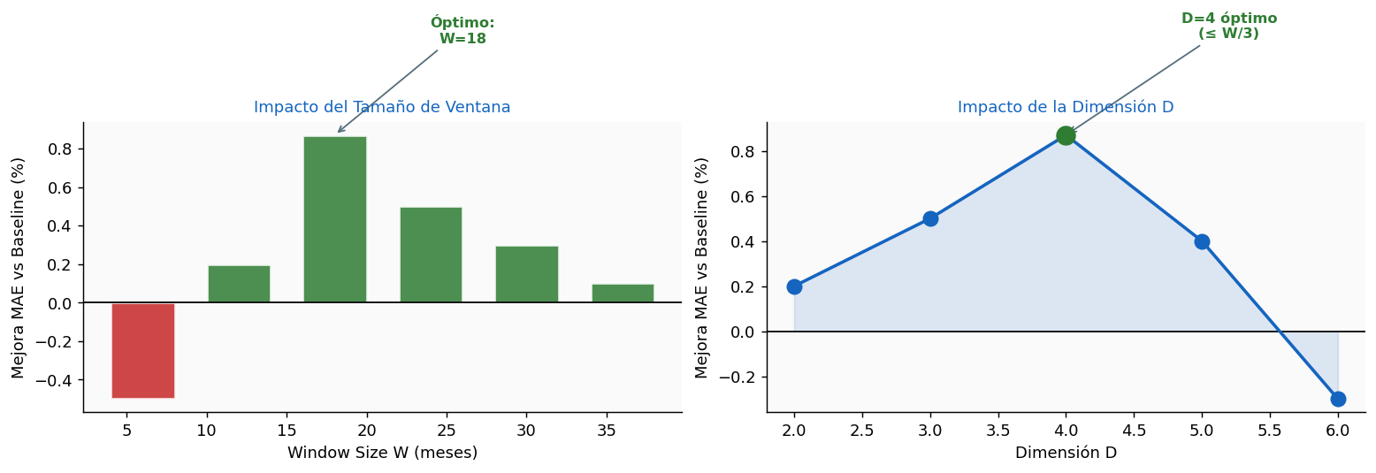
Optimización de Parámetros TDA
Sesión 4 | Grid search sobre W, D, τ — parámetros finales: W=36, D=6, τ=3
Parámetros finales adoptados en sesiones LSTM: W=36 · D=6 · τ=3 (ventana 3 años, embedding span 15 meses, ciclos trimestrales)
PPI Berries — TDA + LSTM | Topología 6° Semestre | 2026
Notes:
Sesión 4 realizó un grid search sistemático. W=18 fue el óptimo —captura ~1.5 ciclos anuales, suficiente para que el embedding forme loops cerrados. Para LSTM adoptamos W=36 por mayor estabilidad con 215 observaciones. D=4 fue el óptimo —regla práctica D ≤ W/3. Con D=6 y W=36 se cumple la regla. τ=3 meses captura patrones trimestrales; con τ mayor se pierde autocorrelación local.

Slide 6
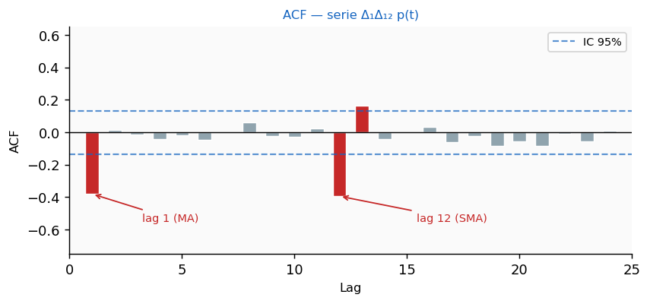
Modelo SARIMA — Baseline Estadístico
SARIMA(1,1,1)(1,1,1)₁₂ | AIC = 1505.4 | Test MAE = 30.98
Notación
SARIMA(p, d, q)(P, D, Q)ₛ s = 12 (mensual, ciclo anual)
Parte regular (p=1, d=1, q=1)
p=1 AR: y(t) depende de y(t-1) d=1 Una diferenciación: elimina tendencia q=1 MA: corrección de error t-1
Parte estacional (P=1, D=1, Q=1)
P=1 SAR: patrón rezagado 12 meses D=1 Diferencia estacional: elimina ciclo anual Q=1 SMA: error estacional rezagado
 | SARIMA(1,1,1)(1,1,1)₁₂
Input | Serie histórica p(t) — 215 obs mensuales
Transf. | Δ₁Δ₁₂ p(t) (diferenciación doble)
Horizonte | h=1 mes adelante (one-step-ahead rolling)
AIC | 1505.4
Test MAE | 30.98 (mismo test set LSTM: 26 obs)
vs LSTM Puro | SARIMA 30.98 vs LSTM Puro 34.38 → −10.0%
vs TDA v1 | SARIMA 30.98 vs TDA v1 29.49 → TDA gana +4.8%
Selección de parámetros
Grid search p,q ∈ {0,1,2} · P,Q ∈ {0,1} Criterio: AIC mínimo AIC(1,1,1)(1,1,1)₁₂ = 1505.4 ← ganador
PPI Berries — TDA + LSTM | Topología 6° Semestre | 2026
Notes:
SARIMA es el benchmark estadístico clásico para series con estacionalidad mensual. SARIMA(1,1,1)(1,1,1)₁₂ combina parte regular e estacional. La doble diferenciación Δ₁Δ₁₂ elimina tendencia y estacionalidad, dejando residuos estacionarios. Los parámetros se eligen por AIC=1505.4. El ACF de la serie diferenciada confirma spikes en lag 1 (MA) y lag 12 (SMA). Test MAE = 30.98 sobre los mismos 26 meses usados para evaluar los modelos LSTM. SARIMA supera al LSTM puro (34.38) pero queda por debajo de LSTM+TDA v1 (29.49), confirmando que TDA aporta valor adicional sobre el baseline estadístico.

Slide 7
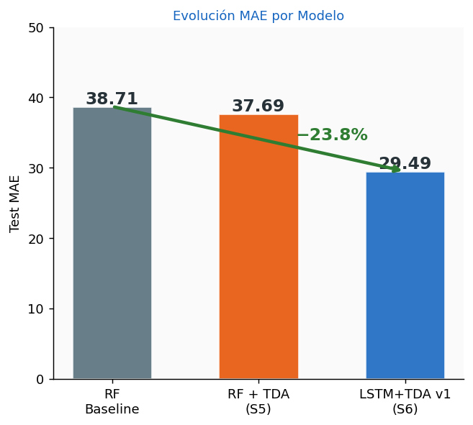
Sesiones 5–6: RandomForest → LSTM + TDA v1
Primer modelo end-to-end con features TDA | 152 features/paso | −23.8% MAE vs RF
INPUT — shape (117, 12, 152)
• 117 secuencias (set entrenamiento) • L = 12 pasos temporales (1 año lookback) • 152 features por paso: price(t): 1 | PE H₀,H₁: 2 | AMP H₀,H₁: 2 max H₁: 1 | BettiCurve(×20): 20 Raw Takens (21×6): 126
ARQUITECTURA
LSTM(64, return_sequences=True, dropout=0.2) → LSTM(32, dropout=0.2) → Dense(16, relu) → Dense(1, linear) Loss: MAE · Optimizer: Adam(lr=1e-3) EarlyStopping patience=20 · Epochs=200
OUTPUT + RESULTADOS
ŷ = precio PPI mes siguiente Test MAE: 29.49 | R²: 0.569 Split: 70/15/15 cronológico Train=117, Val=25, Test=26 secuencias
PPI Berries — TDA + LSTM | Topología 6° Semestre | 2026
Notes:
Sesión 6 construyó el primer modelo LSTM end-to-end con features TDA. Input shape (117, 12, 152): 117 secuencias de entrenamiento, L=12 pasos temporales, 152 features. De esos: 1 precio, 26 resúmenes topológicos, 126 embedding de Takens aplanado. Arquitectura: dos capas LSTM apiladas, Dense(16, relu), salida escalar lineal. MAE loss, Adam optimizer, EarlyStopping patience=20. MAE bajó de 38.71 RF baseline a 29.49: mejora del 23.8%, demostrando que el LSTM aprovecha la secuencia temporal de features TDA.

Slide 8
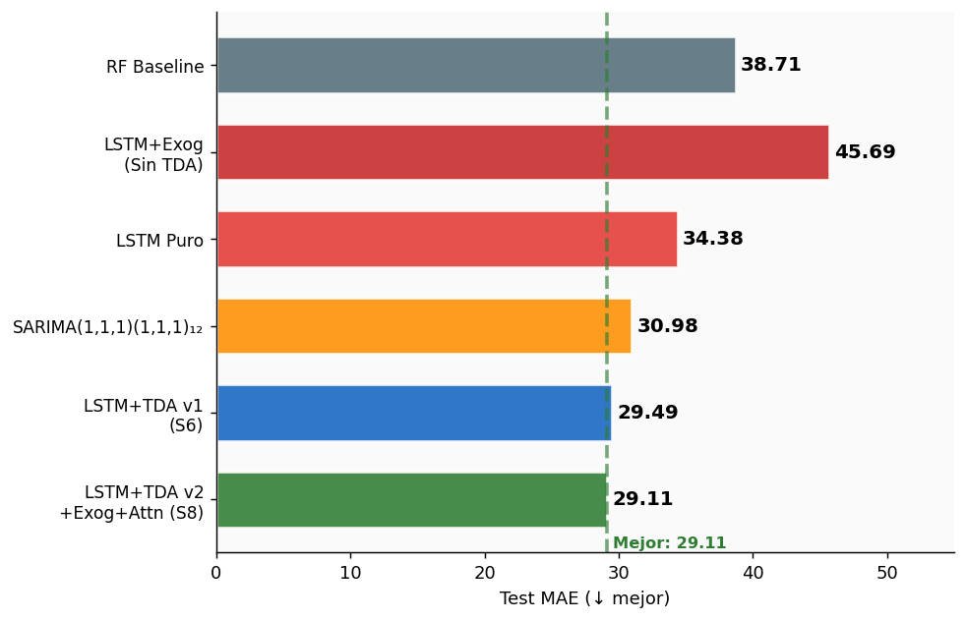
LSTM Puro vs LSTM + TDA — ¿Agrega valor el TDA?
Sesiones 7–8 | Comparación directa con mismo split y arquitectura base
TDA aporta +14% sobre LSTM Puro
29.49 vs 34.38 → −14.2% Features topológicos capturan estructura cíclica no lineal.
TDA supera a SARIMA
29.49 vs 30.98 → −4.8% Sin suponer linealidad ni estacionariedad.
Exógenas sin TDA = peor resultado
45.69 MAE — con N=168 muestras el modelo no apprende relaciones macro.
LSTM > SARIMA con TDA
LSTM estructura secuencial aprovecha features TDA mejor que métodos estadísticos.
PPI Berries — TDA + LSTM | Topología 6° Semestre | 2026
Notes:
Esta es la comparación central que responde la pregunta de investigación. LSTM puro (solo precio, shape 12,1) alcanza MAE=34.38. SARIMA estadístico llega a 30.98. LSTM+TDA v1 llega a 29.49: mejora del 14.2% sobre LSTM puro y 4.8% sobre SARIMA. El TDA agrega información topológica genuina que ni el LSTM por sí solo ni SARIMA pueden capturar.

Slide 9
TDA v2: Features Enriquecidos (157)
Sesión 8 | H₂ + Wasserstein distance + H₁ count — de 152 a 157 features/timestep
Feature | v1 (152) | v2 (157) | Tipo
price(t) | 1 | 1 | Base
PE H₀, H₁ | 2 | → H₀,H₁,H₂ (3) | Topológico
AMP H₀, H₁ | 2 | → H₀,H₁,H₂ (3) | Topológico
max H₁ | 1 | 1 | Topológico
BettiCurve (×20) | 20 | 20 | Topológico
Wasserstein Δ H₀,H₁ | — | 2 ★ NEW | Topológico
H₁ count > p75 | — | 1 ★ NEW | Topológico
Raw Takens (21×6) | 126 | 126 | Embedding
TOTAL | 152 | 157
Wasserstein Distance Δ (★ nuevo)
Distancia entre diagrama de ventana t y ventana t-1. Mide cuánto cambió la topología de un mes al siguiente. Δ grande = ruptura estructural detectada → feature de cambio.
Resultado TDA v2 sin exóg.
Homología H₂ (★ nuevo)
MAE 32.99
Detección de cavidades tridimensionales en el embedding. H₂ es raro en series 1D pero aparece en períodos de alta dimensionalidad efectiva (crisis 2020-2022).
vs TDA v1: 29.49
H₁ count > percentil 75 (★ nuevo)
Número de ciclos H₁ con persistencia por encima del p75. Cuenta loops "significativos", filtrando ruido topológico. Complementa max H₁ con información de multiplicidad.
Más features no garantizan mejora con N pequeño.
Variables exógenas (probadas, descartadas)
S&P500, CPI, tipo de cambio, precios combustible. Problema: N=168 secuencias demasiado pequeño. Modelo no generaliza relaciones macro → MAE empeoró.
PPI Berries — TDA + LSTM | Topología 6° Semestre | 2026
Notes:
Sesión 8 enriqueció el pipeline TDA añadiendo H₂, Wasserstein distance y H₁ count. Wasserstein distance mide cuánto cambió la topología entre ventanas consecutivas —útil para detectar rupturas estructurales. H₂ detecta cavidades 3D en el embedding, raro en series 1D pero presente en crisis. H₁ count filtra ciclos significativos del ruido. Sin embargo, TDA v2 sin exógenas alcanzó MAE=32.99, peor que TDA v1 con 29.49. Con 168 muestras, más features aumentan el riesgo de sobreajuste.

Slide 10
LSTM + TDA v2 + Exógenas + Atención Multi-Cabeza
Sesión 8 | Arquitectura completa — Test MAE = 29.11 (mejor global)
INPUT A: TDA v2 sequence (12, 157)
Parámetro | Valor
Loss | MAE
Optimizer | Adam(lr=1e-3)
ReduceLROnPlateau | patience=15, factor=0.5
EarlyStopping | patience=30, restore_best=True
Batch size | 16 · Epochs max: 400
Split | 70/15/15 cronológico
Train | 117 secuencias · (12, 162 features)
Test MAE | 29.11 ★ MEJOR GLOBAL
vs TDA v1 | 29.11 vs 29.49 → +1.3% mejora
Ablation exog | Sin exóg: 32.99 | Con exóg: 29.11
▼
INPUT B: Variables exógenas (12, k)
▼
Concatenar → (12, 157 + k)
▼
LSTM(64, rs=True, dropout=0.2, rec_drop=0.1)
▼
MultiHeadAttention(heads=4, key_dim=16) + LayerNorm + Residual connection
▼
LSTM(32, dropout=0.2)
▼
Dense(32, relu) → Dense(16, relu)
¿Por qué MultiHeadAttention?
Permite ponderar dinámicamente qué pasos temporales de los 12 son más relevantes para predecir t+1. Cabezas = 4 perspectivas paralelas sobre la secuencia. Con N=168 la ganancia es marginal (+1.3%) pero confirma que la arquitectura escala.
▼
Dense(1, linear) → ŷ precio t+1
PPI Berries — TDA + LSTM | Topología 6° Semestre | 2026
Notes:
La Sesión 8 construyó el modelo más complejo: LSTM con TDA v2, variables exógenas y atención multi-cabeza. Dos ramas de input se concatenan: TDA v2 (157 features) y variables exógenas (series FRED). La capa MultiHeadAttention con 4 cabezas y key_dim=16 pondera dinámicamente qué meses del año son más informativos. La conexión residual y LayerNorm estabilizan el entrenamiento. Test MAE = 29.11, el mejor global. El ablation reveló que el valor viene del TDA y la atención, no de las exógenas directamente —sin exógenas TDA v2 da 32.99.

Slide 11
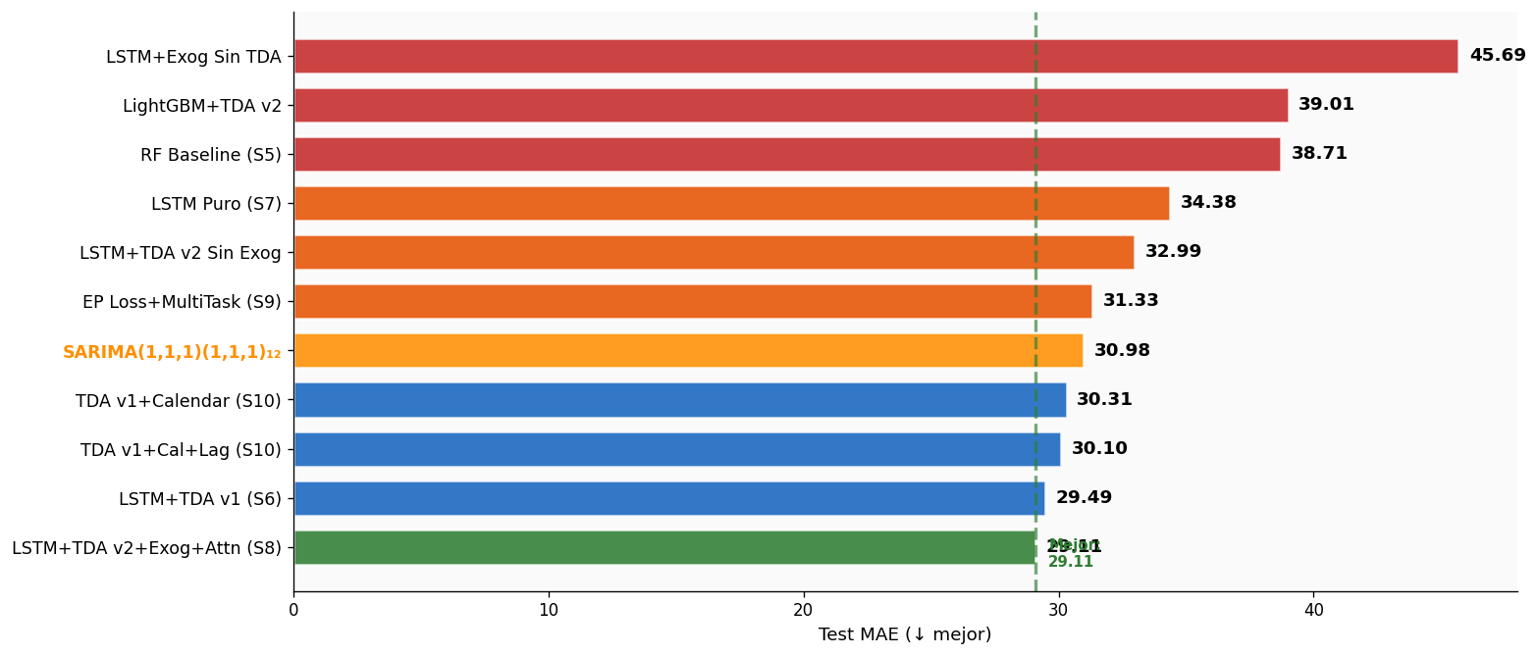
Ablation Study — Ranking Completo de Modelos
Todos los modelos evaluados sobre el mismo test set (26 obs) | ↓ MAE es mejor
PPI Berries — TDA + LSTM | Topología 6° Semestre | 2026
Notes:
El ranking completo confirma el orden de los modelos. LSTM+TDA v2+Exog+Attn lidera con 29.11. LSTM+TDA v1 es cercano con 29.49. Los modelos con calendar y lag features quedan en 30.10-30.31. SARIMA estadístico clásico queda en 30.98 —supera al LSTM puro (34.38) pero pierde frente a todos los modelos LSTM+TDA. Variables exógenas sin TDA dan el peor resultado: 45.69. La complejidad excesiva con N=168 perjudica la generalización.

Slide 12
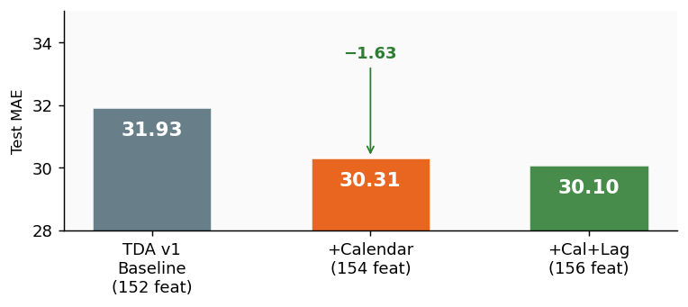
Experimentos Avanzados: EP Loss + Calendar Features
Sesiones 9–10 | Penalización de picos y estacionalidad explícita
Sesión 9 — Enhanced Peak Loss + Multi-Task Head
Sesión 10 — Calendar + Lag Features sobre TDA v1
Función de pérdida EP
L_EP = mean[(1 + α·is_peak) · |y − ŷ|] + β · BCE(peak_classification) α ∈ {2, 3, 5, 8} · β ∈ {0.1, 0.3, 0.5} → 12 combinaciones en grid search
Arquitectura dual
Trunk compartido (LSTM+TDA v2) → head 1: Dense(1, linear) — precio → head 2: Dense(1, sigmoid) — ¿es pico? Ganador: α=5, β=0.5
Feature: month_sin / month_cos
month_sin = sin(2π · mes_objetivo / 12) month_cos = cos(2π · mes_objetivo / 12) Broadcast a los L=12 timesteps de la secuencia. El LSTM NO infería estacionalidad anual solo desde TDA.
Resultado — MAE = 31.33
Baseline S8: 29.11 → EP Loss: 31.33 EP Loss PERJUDICÓ la generalización global. Causa: solo 32 picos en 168 muestras (19%). Señal insuficiente para aprender extremos.
Lag features: lag-1 y lag-12
lag_1 = precio mes anterior al objetivo lag_12 = precio mismo mes año anterior Mejora adicional de 0.21 puntos MAE. Confirma que el shift implícito persiste.
PPI Berries — TDA + LSTM | Topología 6° Semestre | 2026
Notes:
Dos extensiones avanzadas. EP Loss penaliza errores en picos con factor alpha. Grid search eligió alpha=5, beta=0.5. MAE empeoró a 31.33 —con solo 32 extremos locales en 168 muestras la señal supervisada de peaks es insuficiente. Calendar features: month_sin/cos del mes objetivo mejoró MAE en 1.63 puntos. El LSTM no estaba infiriendo la estacionalidad anual solo del embedding TDA. Lag-1 y lag-12 explícitos mejoraron 0.21 puntos adicionales.

Slide 13
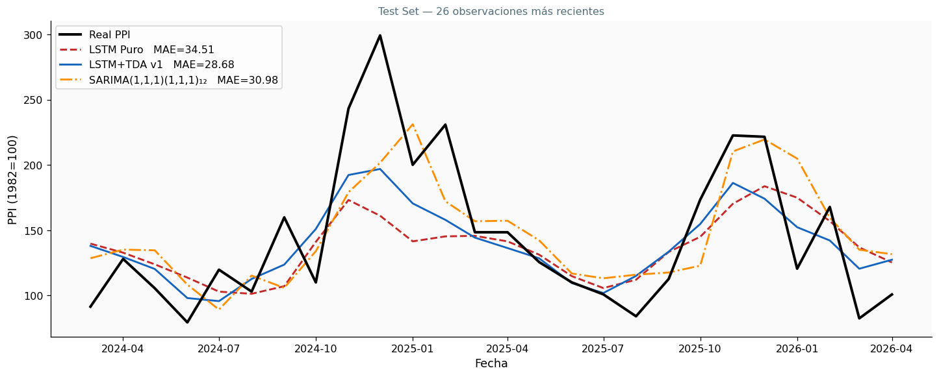
Predicciones vs Real — Test Set
LSTM Puro vs LSTM+TDA v1 vs SARIMA | Últimas 26 observaciones
PPI Berries — TDA + LSTM | Topología 6° Semestre | 2026
Notes:
El gráfico muestra los tres modelos principales sobre el test set de 26 observaciones. LSTM+TDA v1 sigue mejor los cambios de dirección que LSTM puro y SARIMA, especialmente en los puntos de inflexión 2024-2025. Los tres modelos exhiben el efecto 'shift': predicciones tienden a seguir el valor del mes anterior. Esto es el efecto conocido de modelos que predicen niveles directamente. La corrección sería entrenar sobre primeras diferencias Δprice y reconstruir el nivel por suma acumulada.

Slide 14
Resumen y Conclusiones
MAE ranking completo — Hallazgos clave — Próximos pasos
Modelo | Test MAE | Δ vs RF
LSTM+TDA v2+Exog+Attn (S8) | 29.11 | +24.8%
LSTM+TDA v1 (S6) | 29.49 | +23.8%
TDA v1+Cal+Lag (S10) | 30.10 | +22.2%
TDA v1+Calendar (S10) | 30.31 | +21.7%
SARIMA(1,1,1)(1,1,1)₁₂ | 30.98 | +20.0%
EP Loss+MultiTask (S9) | 31.33 | +19.1%
LSTM+TDA v2 Sin Exog | 32.99 | +14.8%
LSTM Puro (S7) | 34.38 | +11.2%
RF Baseline (S5) | 38.71 | +0.0%
LightGBM+TDA v2 | 39.01 | -0.8%
LSTM+Exog Sin TDA | 45.69 | -18.0%
Conclusiones Clave
✓ TDA agrega valor real
−14.2% MAE vs LSTM puro (29.49 vs 34.38) −4.8% vs SARIMA (29.49 vs 30.98) Features topológicos capturan estructura cíclica no lineal.
✓ SARIMA supera a LSTM Puro
SARIMA: 30.98 vs LSTM puro: 34.38 Benchmark estadístico sólido para esta serie. LSTM solo supera a SARIMA con features TDA.
✓ Calendar features = quick win
month_sin/cos → −1.63 MAE (de 31.93 a 30.31) LSTM no infería estacionalidad anual desde TDA solo. Costo computacional mínimo.
✗ N=168 limita complejidad
Exógenas, TDA v2 extra, EP Loss → sin mejora. Más features o parámetros con datos insuficientes produce sobreajuste, no generalización.
→ Próximo paso
Entrenar en diferencias Δprice. STL decomposition: tendencia + estacionalidad. Elimina el shift implícito en predicciones.
PPI Berries — TDA + LSTM | Topología 6° Semestre | 2026
Notes:
Para cerrar, cuatro conclusiones clave. Primera: TDA agrega valor real. −14.2% MAE sobre LSTM puro y −4.8% sobre SARIMA. Segunda: SARIMA es un baseline estadístico sólido —supera al LSTM puro, pero queda por debajo de LSTM+TDA. Tercera: con N=168, la complejidad tiene límites. Más features, exógenas y pérdidas asimétricas no mejoran con pocos datos. Cuarta: calendar features son un quick-win de bajo costo. El próximo paso natural es entrenar sobre diferencias y STL para eliminar el shift implícito.

